Slide 1
Использование «QR-codes» на уроках английского языка

Slide 2
В современном мире, преподавателю становится сложнее организовывать учебный процесс по уже привычному алгоритму. Для того чтобы повысить мотивацию обучения иностранным языкам, преподаватель использует активные методы, приемы и технологии обучения.
Задача учителя состоит в том, чтобы создать условия практического овладения языком для каждого учащегося, выбрать такие методы обучения, которые позволили бы каждому ученику проявить свою активность, своё творчество. Новейшие технологии помогают сделать любое учебное занятие познавательным и содержательным. Самое главное – грамотно применить современные технологии с методической точки зрения.
Исходя из этого, использование QR-кодов в современном образовательном процессе является актуальным и востребованным.
QR-код — это своего рода штрихкод, считывая который, можно получить информацию.

Slide 3
Использование QR-кода способствует достижению нескольких важных целей при обучении школьников:
- усиление мотивации обучаемых к самостоятельной учебно-познавательной деятельности при обучении за счёт дополнительных мотивов игрового, соревновательного, познавательного и др. плана;
- внедрение в учебный процесс дополнительных (электронных) методических образовательных ресурсов;
- использование при обучении новые виды учебных поисково-познавательных заданий обобщающей и систематизирующей направленности, активизирующих учебную деятельность учащихся;
- придать работе над учебным материалом новую организационную форму, привлекательную для школьников;
- развитие личностных качеств, которые не имеют спроса в учебном процессе, а также самооценки обучаемых

Slide 4
Создание данного кода не займёт у учителя слишком много времени и сил.
В настоящее время существует огромнейшее количество специальных сервисов, позволяющих в несколько кликов сгенерировать такой код, который можно сохранить на компьютер и впоследствии использовать там, где только пожелаете.
Например, русскоязычный он-лайн сервис для создания QR- кода http://www.qrcoder.ru
позволяет в несколько кликов закодировать любой текст, ссылку на сайт, визитную карточку и тд.

Slide 5
5 класс
Учебное пособие для 5 класса учреждений общего среднего образования
(повышенный уровень),2019 г.
Lesson 6. I know what you did last Summer

Slide 6
Цели урока:
Способствовать формированию грамматических навыков ( the Past Simple Tense)
Создание условий для развития логического мышления и памяти
Обеспечить условия для развития умений и навыков работы с источниками учебной информации

Slide 7
Материалы и оснащение:
Учебное пособие ( 5 класс, 1 часть)
Рабочая тетрадь ( 5 класс, 1 часть)
Раздаточный материал ( распечатки с QR-codes)
Мобильные телефоны
Фотоматериалы
Презентация PowerPoint

Slide 8
Коммуникативная компетенция:
Использование неправильных глаголов в речевых ситуациях при описании событий, которые произошли в прошлом
Грамматика:
Утвердительные, отрицательные, вопросительные предложения в the Past Simple Tense

Slide 9
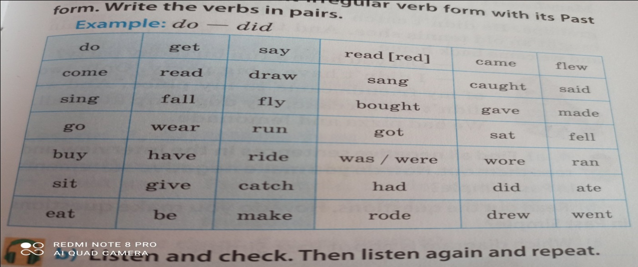
QR-codes
1.Раздаются небольшие листочки для того, что учащиеся написали три предложения, что они делали прошлым летом, используя
the Past Simple Tense.
2. Используется учебное пособие и данная таблица:

Slide 10
3. Использование QR-code

Slide 11
Неправильные глаголы

